Slide 1

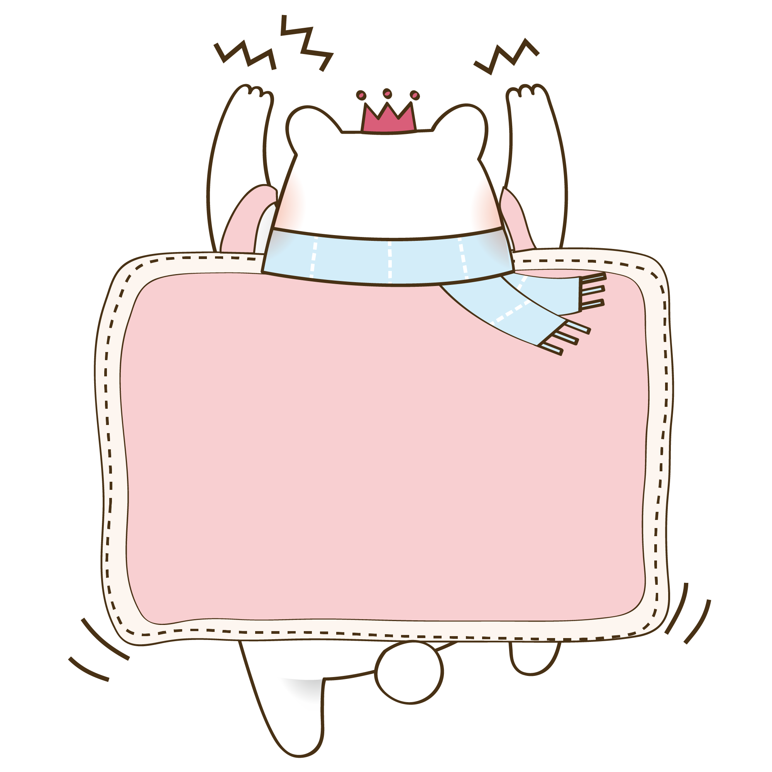

1
Quan sát để nhận ra nét riêng của mỗi người

Slide 2
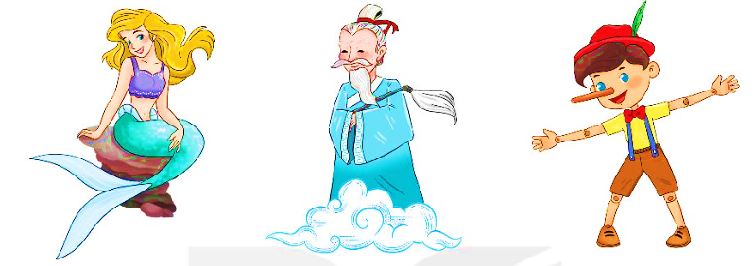
Đây là ai?
Đây là ai?

Slide 3

Cách chơi:
Quan sát để nhận ra nét riêng của mỗi nhân vật trong tranh: nụ cười, khuôn mặt, đôi mắt, hàm răng, mái tóc, màu da, mũi,...

Slide 4


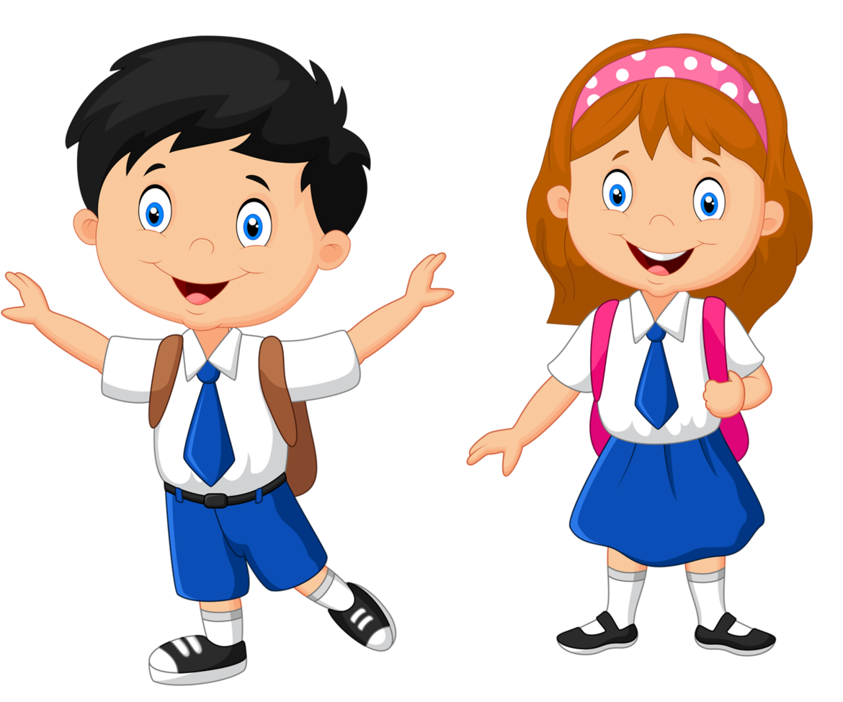
Thảo
luận

Slide 5
Đây là ai?
Đây là ai?
1
3
1

Slide 6

Nàng tiên cá có nét riêng: nụ cười tươi, khuôn mặt nhỏ, mái tóc vàng, lượn sóng, môi đỏ, da trắng, không có chân, có đuôi cá, xinh đẹp, duyên dáng….

Slide 7
Ông bụt có nét riêng:
nụ cười tươi, khuôn mặt phúc hậu, mái tóc trắng bạch kim, râu dài, dáng vẻ hiền lành….

Slide 8
Cậu bé Cậu bé người gỗ
(Pinocchino):
Người bằng gỗ, mũi dài, mắt xanh, tóc nâu, mặc yếm, đeo nơ, dáng vẻ vui vẻ, yêu đời, …

Slide 9
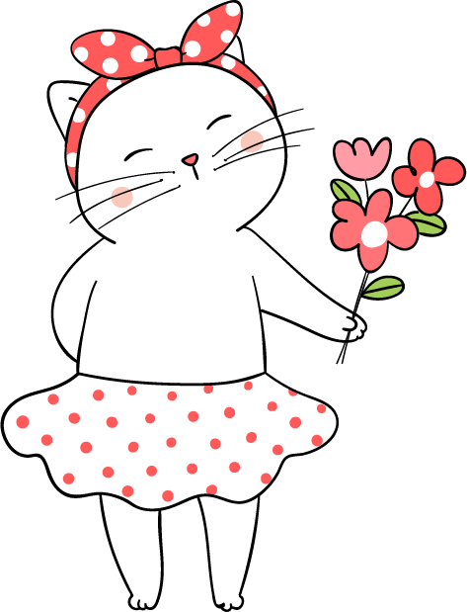



Slide 10
2
Trò chơi
Soi gương và tự giới thiệu

Slide 11
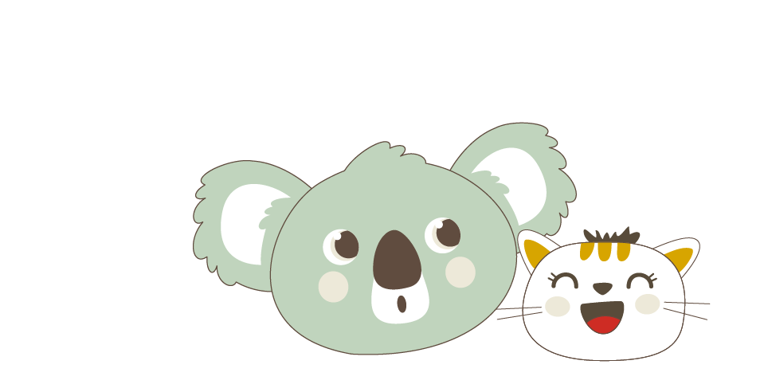

Hãy soi gương và tìm ra nét riêng của mình
Nụ cười
Đôi mắt
Gương mặt
Mũi
Mái tóc
Màu da
Hàm răng
…..

Slide 12
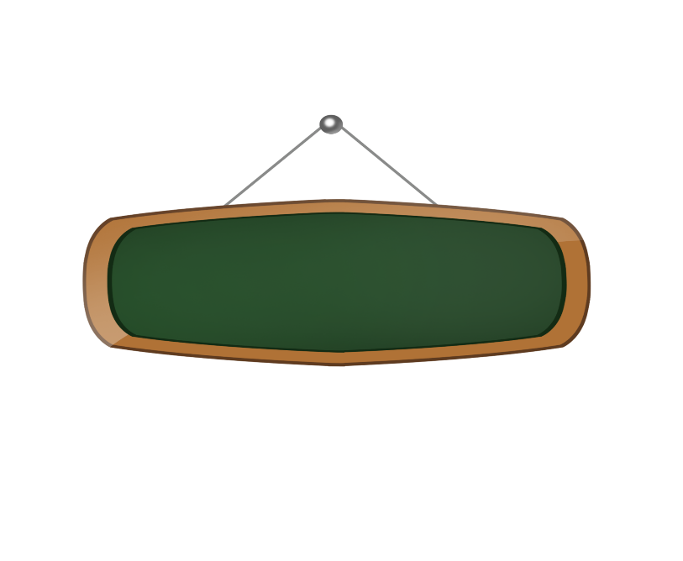
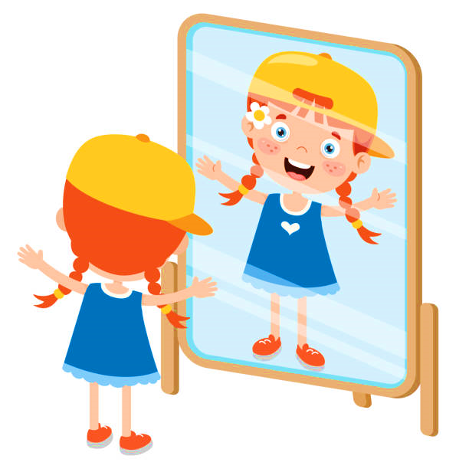
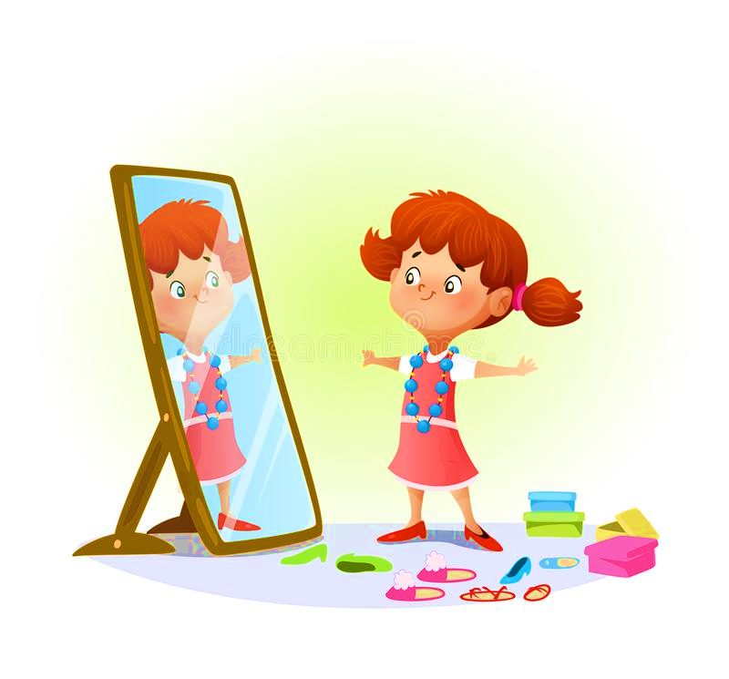
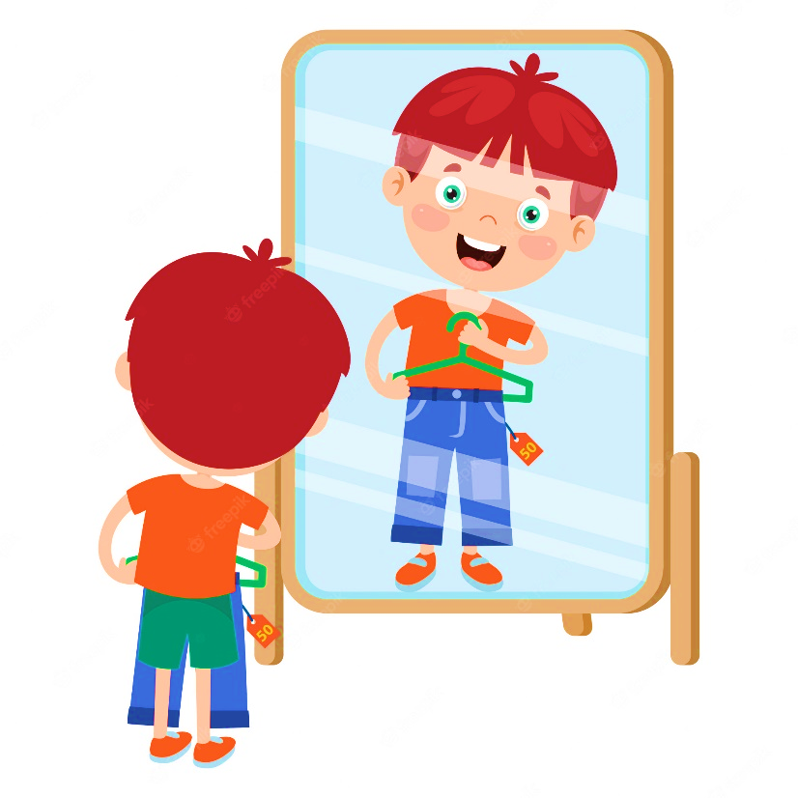
Tớ tự giới thiệu về mình….

Slide 13
2
Tạo hình gương mặt vui nhộn của em

Slide 14
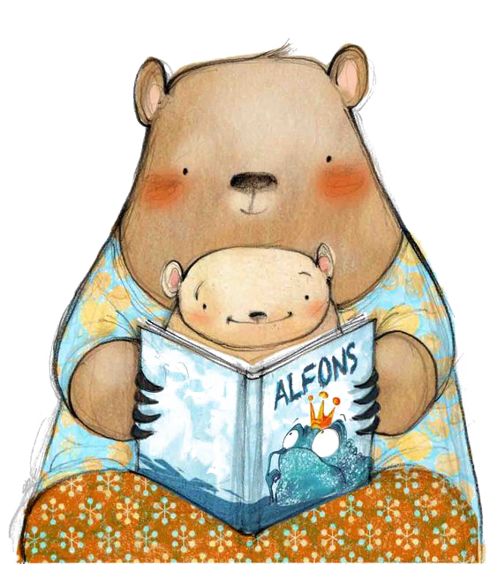
Hãy quan sát các bức tranh sau và em hãy đoán xem chất liệu tạo nên bức tranh

Slide 15
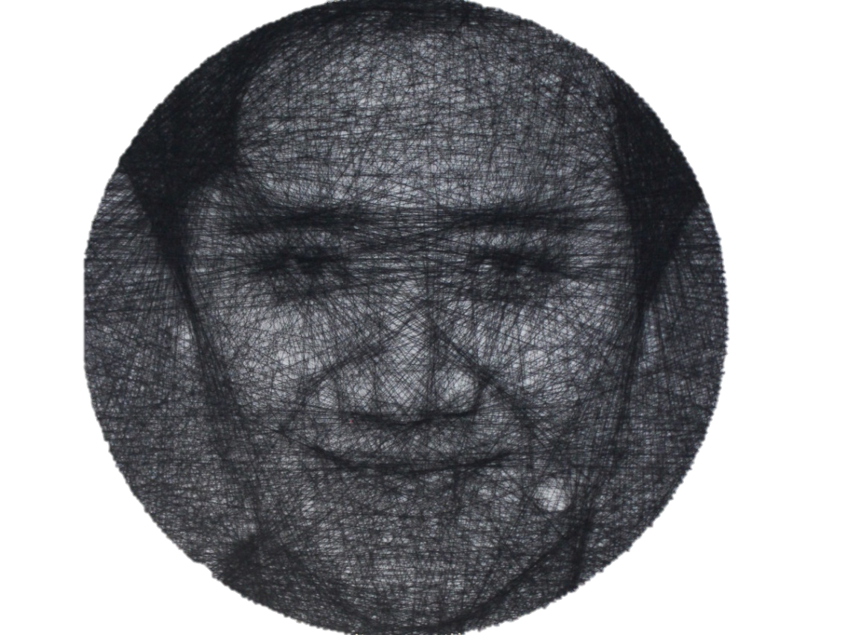
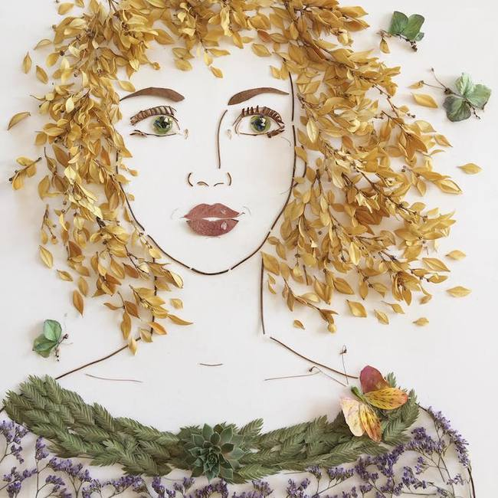
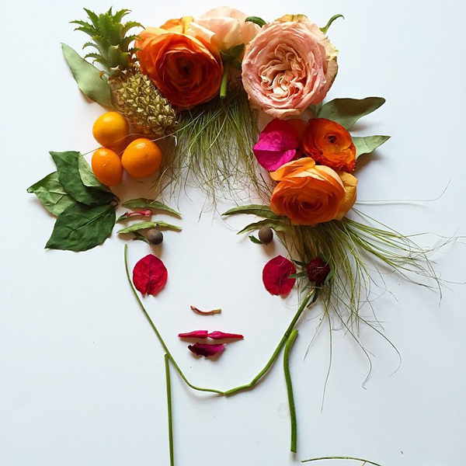
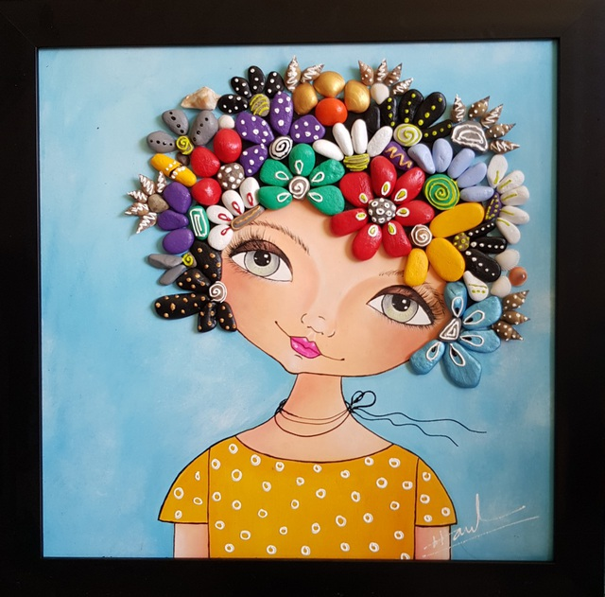
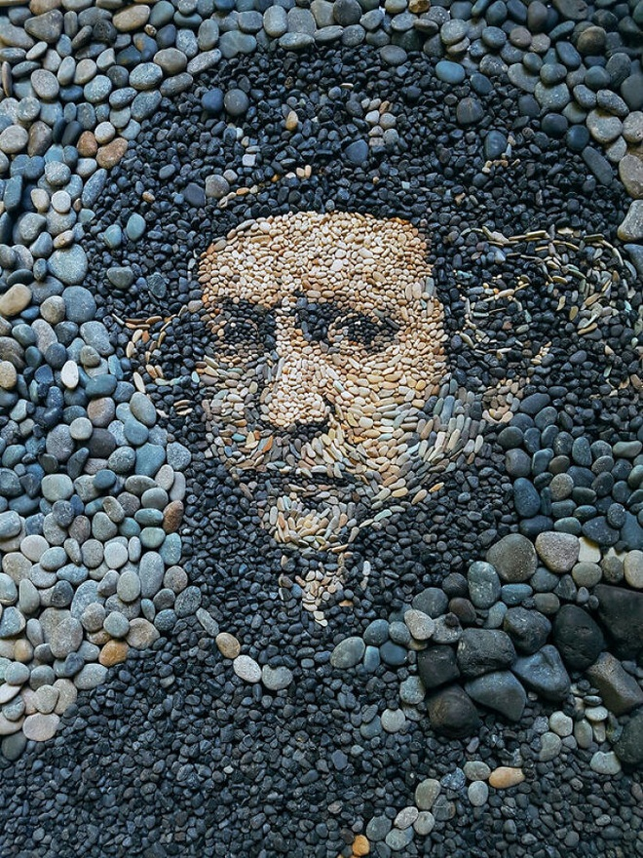
Chân dung bằng chỉ
Chân dung bằng lá cây
Chân dung bằng hoa quả
Chân dung bằng sỏi, đá

Slide 16
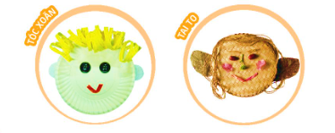
- Tạo hình gương mặt của em nguyên liệu em có: lá cây, viên sỏi, cúc áo, sợi len.
- Chú ý nhấn vào các nét đặc biệt trên gương mặt.
- Giới thiệu với bạn nét riêng của em qua từng sản phẩm

Slide 17
Trưng bày sản phẩm và giới thiệu về các nét riêng của em, điểm đặc biệt trên gương mặt

Slide 18

Vận
dụng

Slide 19
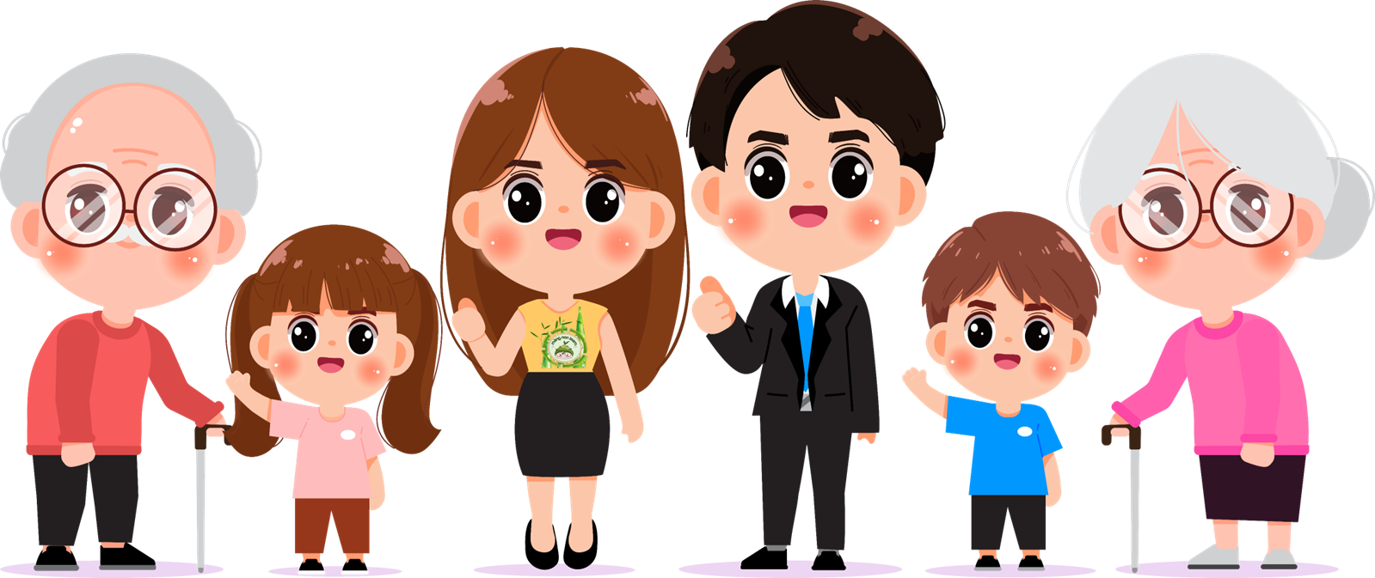
+ Soi gương và nhận xét em giống ai.
+ Xác định những nét riêng của mỗi người và nét chung của cả nhà.

